Slide 1
Ingeniería de Software
UNIDAD 4:
Gestión de proyectos informáticos: Negociación y Dirección; Planificación y Control. Definición de tareas y paralelismo. Herramientas de planificación, herramientas de gestión de proyectos, los Grafos Gantt y PERT, las “Curvas S”. Utilización de herramientas de Programación y Presupuesto.
Cátedra: Ingeniería de Software

Slide 2
Ingeniería de Software
El área de conocimiento de La Gestión del Tiempo del Proyecto, abarca los procesos que permiten que el proyecto se lleve a cabo de acuerdo a los tiempos dispuestos en el Plan de Gestión del Proyecto. Para esto, se basa en los documentos generados anteriormente y a los cuales puede afectar modificándolos, evidenciando nuevamente la fuerte relación que existe entre el alcance / tiempos / costos (triple restricción de los proyectos).
Cátedra: Ingeniería de Software

Slide 3
Actividades de la Administración
Escritura de la propuesta.
Estimación del costo del proyecto.
Planeación del proyecto y planificación (de tiempos).
Monitorización del proyecto y revisiones.
Selección del personal y evaluación.
Escritura de reportes y presentaciones.
Cátedra: Ingeniería de Software

Slide 4
Planeación del Proyecto
Conjunto de actividades necesarias para desarrollar el proyecto.
Probablemente es la actividad que más consume tiempo.
Existe una actividad continua desde el concepto inicial del proyecto hasta que este es liberado. Los planes deben de ser revisados regularmente a medida que está disponible nueva información.
Cátedra: Ingeniería de Software

Slide 5
Estructura del plan del proyecto
Introducción.
Organización del proyecto.
Análisis de riesgos.
Requerimientos de software y hardware.
Repartición del trabajo.
Planificación del trabajo.
Monitorización y mecanismos de reporte.
Cátedra: Ingeniería de Software

Slide 6
Planificación del Proyecto
Distribuye el proyecto en tareas y estima el tiempo y los recursos requeridos para completar cada tarea.
Organiza las tareas de forma concurrente para hacer mejor uso de la fuerza laboral.
Minimiza dependencias entre tareas para evitar retrasos debidos a que una tarea espere a la terminación de otra.
Depende de la intuición y experiencia de los administradores.
Cátedra: Ingeniería de Software

Slide 7
Problemas en la Planificación
Es difícil estimar la longitud y dificultad de las tareas, por lo que la estimación del coste es mas difícil.
La productividad no es proporcional a el número de personas trabajando en una tarea.
Incluir personal en un proyecto en avance, retrasa el proyecto por “overheads” en la comunicación.
Lo inesperado siempre sucede. Es necesario considerar siempre contingencias.
Cátedra: Ingeniería de Software

Slide 8
Determinación del plazo de entrega de la aplicación.
Puntos de vista:
  Del informático:
    Aplicación es el objetivo de la creación.
    Proyecto es el medio.
  Del Usuario y cliente
    Aplicación: “Es lo que me hace falta para poder alcanzar mis objetivos empresariales”
    Proyecto: “Un mal trago que hay que pasar”
Cátedra: Ingeniería de Software

Slide 9

Determinación del plazo de entrega de la aplicación.
Equilibrio:
  Cuanto tiempo y $ consumirá este proyecto,
  Cuando deberá estar disponible para el usuario.
Cátedra: Ingeniería de Software

Slide 10


Límites duración del proyecto y Asignación de recursos
Un proyecto de 165 meses/hombre
Una Persona en 15 AÑOS
  Ya no hará falta
  Costos de oportunidad
  Obsoleto para cuando lo entreguemos
  Puede hacer falta especialistas
3.300 Personas en un día
  Orden de las tareas
Cátedra: Ingeniería de Software

Slide 11
La duración de los P.I. se deben ajustar a los aspectos:
...del negocio,
...técnicos del desarrollo
  cantidad máxima de recursos en cada tarea,
...de gestión
  equipo de desarrollo lo más pequeño posible,
  de evitar problemas de comunicación y coordinación.
Cátedra: Ingeniería de Software

Slide 12
Determinación del plazo.
La negociación.
Selección de una alternativa.
Método empírico.
Cátedra: Ingeniería de Software

Slide 13


La negociación.
Esta bien, espíritu comercial, peligrosa si:
      Se comienza a negociar sin tener claras las especificaciones del cliente.
      El usuario con ligeras nociones de las técnicas de desarrollo actuales.
      El usuario tiene la necesidad de disponer de la aplicación lo antes posible.
      El director o jefe de proyecto tiene que negociar con un usuario de mayor nivel jerárquico.
      El trabajo usual de muchos usuarios es el de contratar servicios a empresas externas y saben que siempre hay un margen que se puede disminuir.
Cátedra: Ingeniería de Software

Slide 14
La negociación de los plazos, lleva a:
    Fuertes niveles de compromiso personal del jefe del proyecto,
    Escasa participación en la fijación de plazos de los que van a desarrollar la aplicación.
El marco es el ideal para el fracaso:
    El desconocimiento de las necesidades del usuario suele hacer que se subestimen
    El compromiso unilateral del jefe, en estas condiciones, difícilmente será respaldado por sus subordinados.
Cátedra: Ingeniería de Software

Slide 15
Selección de una alternativa.
Podemos ofrecer:
  Distintos Diseños…
  Distintas planificaciones para un diseño dado.
  Distintos enfoques al desarrollo:
    Desarrollo propio,
    Outsourcing o subcontratación,
    Compra de paquetes
Cátedra: Ingeniería de Software

Slide 16
lleva a:
Muchas probabilidades de alcanzar el éxito:
    Se basa en datos históricos de productividad.
    El compromiso de los desarrolladores es alto,ya que formaban parte del grupo que realizó la estimación.
Cátedra: Ingeniería de Software

Slide 17
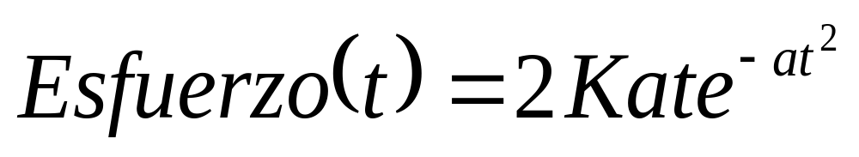
Método empírico de Putnam y Norden.
La cantidad de gente que hace falta a lo largo de un proyecto depende del instante en que nos encontremos.
Cátedra: Ingeniería de Software

Slide 18
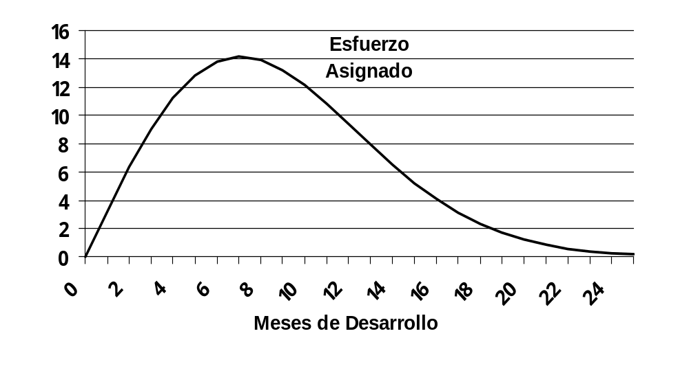
Curva para un proyecto de 165 meses hombre
Cátedra: Ingeniería de Software

Slide 19
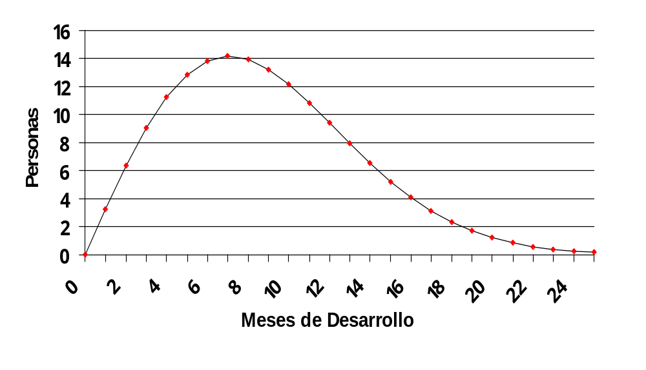
Esfuerzo no disponible cuando hacia falta
Esfuerzo Malgastado
Esfuerzo Extra Necesario para Compensar la asignación incorrecta
Esfuerzo Aplicado demasiado tarde
Cátedra: Ingeniería de Software

Slide 20
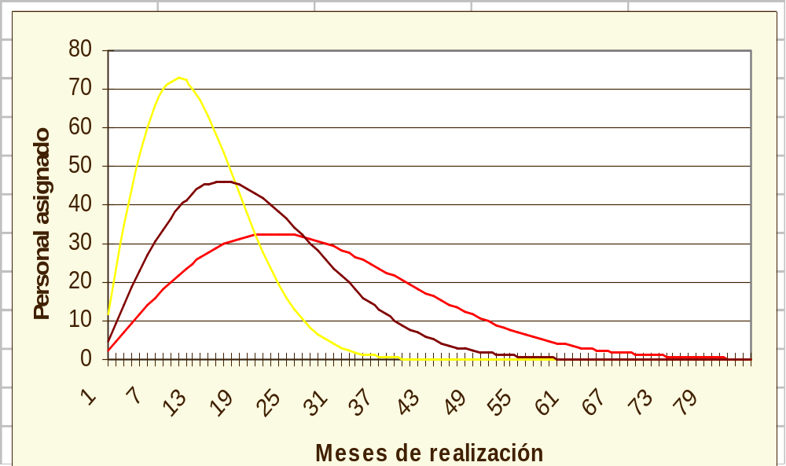
Podemos adaptarnos a la cantidad de gente disponible.
Cátedra: Ingeniería de Software

Slide 21
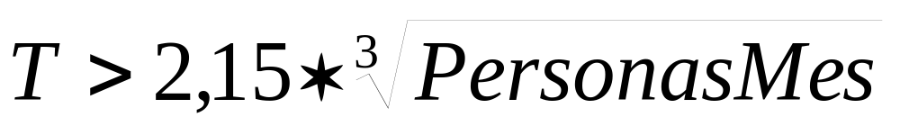
Boehm, definiendo la región imposible,...
En cuanto a la duración de un proyecto, en concreto, indica que desde la especificación a la entrega de un producto informático, no puede pasar menos de:
Y el 99% de los proyectos cumplen esto.
Cátedra: Ingeniería de Software

Slide 22
Duración de las tareas
Recursos ^{esfuerzo} duración
Esfuerzo y duración de las tareas
Asignación de personas a tareas
Tipo y duración de las tareas en función de la cantidad de personas asignadas
Cátedra: Ingeniería de Software

Slide 23
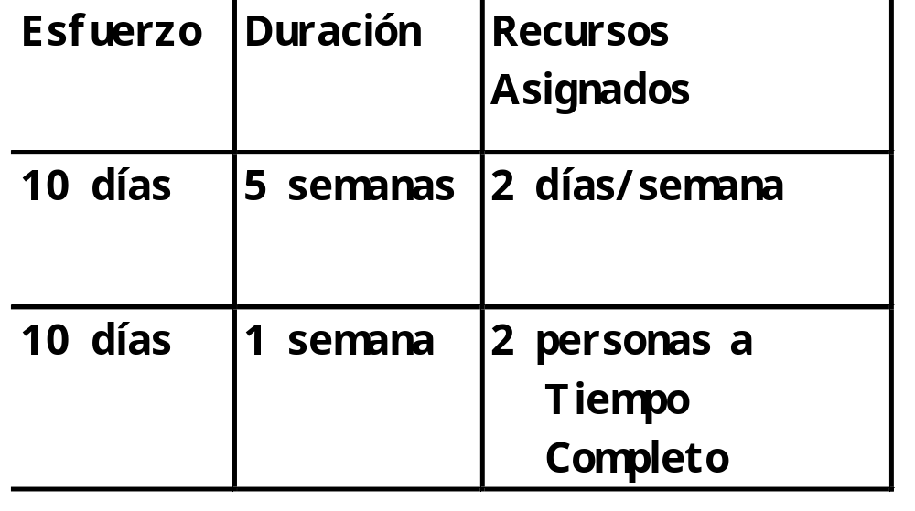
Esfuerzo y duración de las tareas
Cátedra: Ingeniería de Software

Slide 24
Esfuerzo y duración de las tareas: las interferencias
  Repetición de trabajos o corrección defectos
  Vacaciones, fiestas, fiestas locales, etc.
  Consultas de otros equipos de la empresa
  Papeleos que deberían haber sido delegados.
  Falta de formación en el personal del proyecto.
Cátedra: Ingeniería de Software

Slide 25
Esfuerzo y duración de las tareas: las interferencias
  Falta de reuniones del equipo.
  Interrupciones de todo tipo, telefónicas etc..
  Tiempo de espera en reuniones.
  Tiempo que tarda el personal en cambiar de tarea, no se puede esperar que sea instantáneo.
Puede suponer entre un 30% y un 50%
Cátedra: Ingeniería de Software

Slide 26
Cuando más experiencia . . .
Deben enseñar y adiestrar al personal del proyecto en temas no previstos;
Son consultados por otros proyectos, y
Se les suele pedir que asistan a reuniones, presentaciones, ... Que en principio no tienen relación con el proyecto actual.
Cátedra: Ingeniería de Software

Slide 27


Asignación de personas a tareas
Cátedra: Ingeniería de Software

Slide 28
Asignación de personas a tareas
Es mejor disponer de un equipo pequeño de buenos profesionales
    Con la gente correcta aun con herramientas, lenguajes y procesos insuficientes, pueden tener éxito.
    Lo contrario parece imposible.
Pero:
  Si confiamos todo a unas pocas personas
  ¿Qué ocurre si se van?
Hay que equilibrar el personal.
Cátedra: Ingeniería de Software

Slide 29
Relación empleado y tarea, aspectos:
El cognitivo (KAS), la capacidad técnica:
        (Knowlegue, Abilities, Skils)
    Los conocimientos para realizar la tarea
    La capacidad de realizarla, y
    La experiencia sobre la materia.
El conativo (MAC), la voluntad:
        (motivation atachement confidence)
    La motivación de la persona,
    El compromiso que asumirá, y
    La seguridad que tiene en si para realizarla
Cátedra: Ingeniería de Software

Slide 30
Asignación de personas a tareas
Puede realizar el trabajo y quiere realizarlo.
Puede realizar el trabajo y esta accede a realizarlo.
Puede realizar el trabajo pero no esta dispuesto a realizarlo.
Puede ser formado para realizar el trabajo.
No puede realizar el trabajo.
Cátedra: Ingeniería de Software

Slide 31


Puede realizar el trabajo y quiere realizarlo.
Esto es lo ideal.
Cátedra: Ingeniería de Software

Slide 32
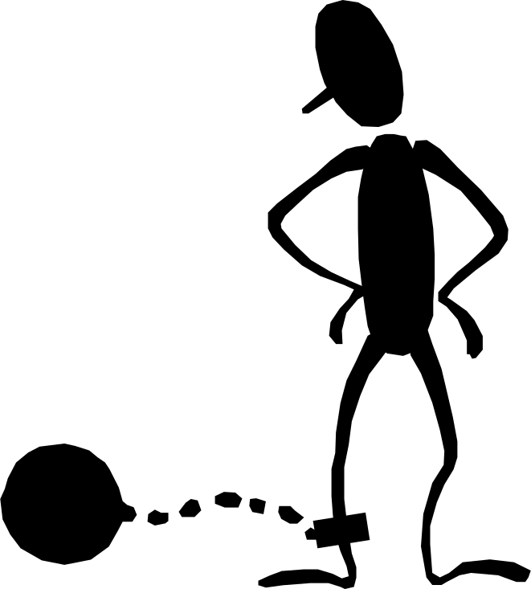
Puede realizar el trabajo y accede a realizarlo.
Habrá que pensar en otras tareas que motiven a la persona.
Cátedra: Ingeniería de Software

Slide 33

Puede realizar el trabajo pero no esta dispuesto.
Tenemos problemas. Posiblemente nos encontremos en la última situación
Cátedra: Ingeniería de Software

Slide 34

Puede ser formado para realizar el trabajo.
Supondrá:
  Gastar dinero para la formación.
  Modificar la programación con la formación.
  Estar dispuestos a la sobrecarga que suponga.
  Afrontar el riesgo de que no funcione bien
Cátedra: Ingeniería de Software

Slide 35

No puede realizar el trabajo.
Tienes problemas serios
Habrá que identificar otras tareas a esta persona.
Cátedra: Ingeniería de Software

Slide 36
Según la cantidad de personas asignadas.
A una tarea podemos asignar una cantidad determinada de personas.
La proporción entre cantidad de personas asignadas a una tarea y el esfuerzo, no tienen relaciones lineales.
Asignar más gente a un proyecto a mitad de éste no reduce necesariamente su duración.
Cátedra: Ingeniería de Software

Slide 37
Según la cantidad de personas asignadas.
1) las tareas se pueden repartir de forma perfecta, sin necesidad de comunicación entre las personas.
2) la tarea no se puede partir (para que nazca un niño se requieren nueve meses, no importa cuantas mujeres se asignen).
3) la tarea se puede partir, pero se requiere comunicación entre las personas.
4) la tarea se puede partir pero las interrelaciones son tan complejas que cuesta más tiempo realizar la tarea con muchas personas.
Cátedra: Ingeniería de Software

Slide 38
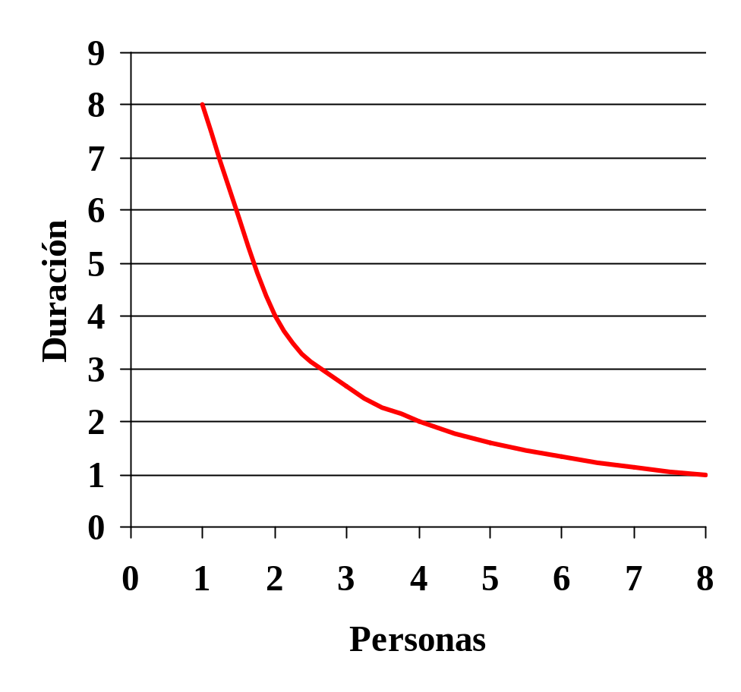
1) las tareas se pueden repartir de forma perfecta.
Cátedra: Ingeniería de Software

Slide 39
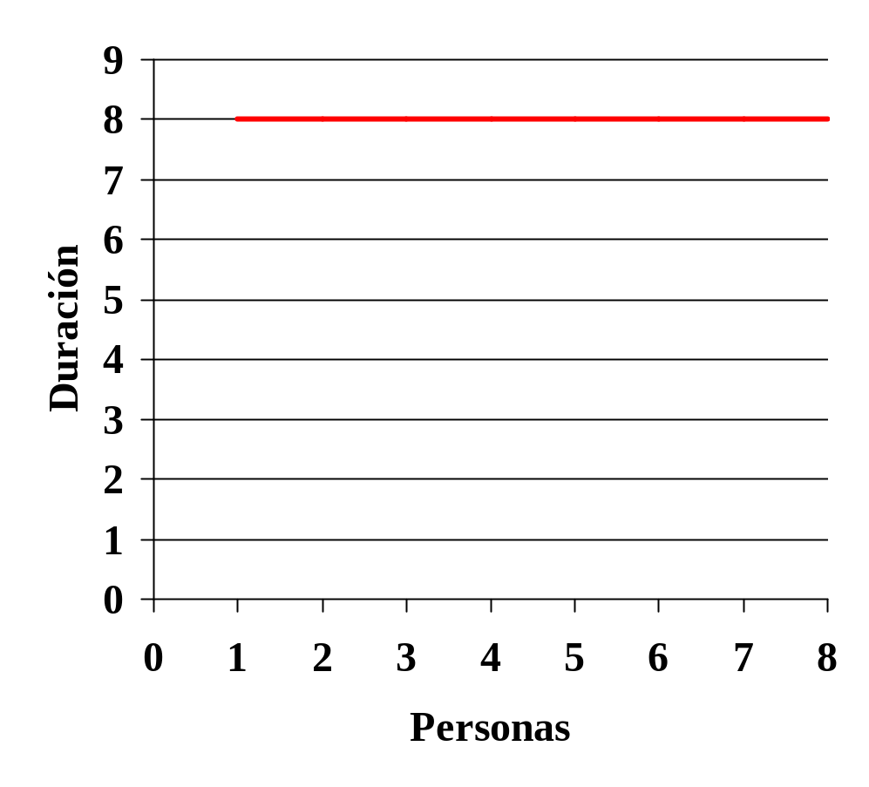
2) la tarea no se puede partir.
Cátedra: Ingeniería de Software

Slide 40
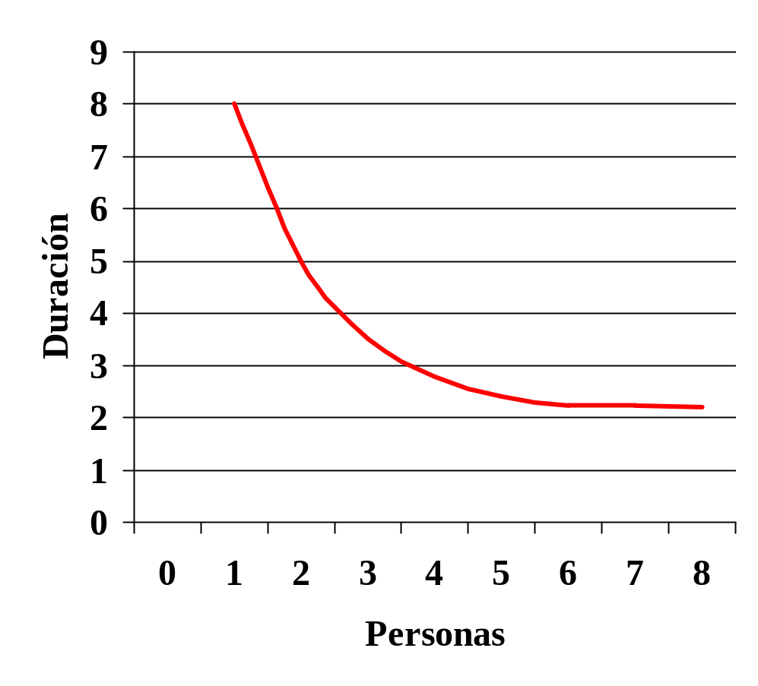
3) Se requiere comunicación entre las personas.
Cátedra: Ingeniería de Software

Slide 41
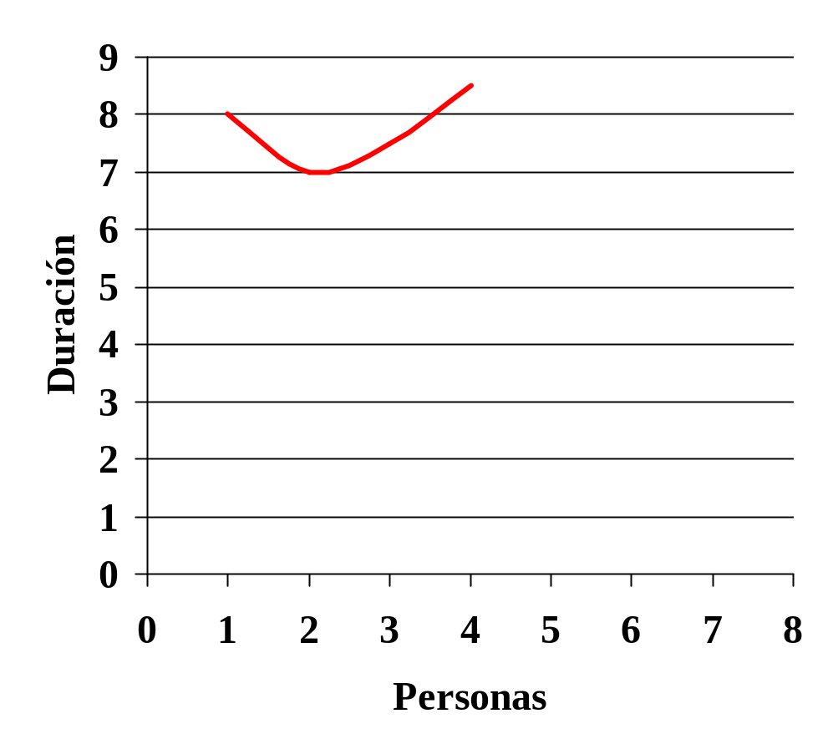
4) interrelaciones tan complejas que cuesta más tiempo.
Cátedra: Ingeniería de Software

Slide 42
Una vez asignadas las tareas tendremos
Recursos Humanos
Asignación
TAREAS DEL PROYECTO
6. Asignación de Recursos en los Proyectos Informáticos.
Cátedra: Ingeniería de Software

Slide 43
Asignación consistente de las tareas.
distinta visión del director y los empleados es sobre el trabajo.
Asignar las tareas a quienes quieren.
Trabajar las asignaciones con los empleados.
Hacer una lista de objetivos por trabajador.
Ir haciendo reuniones hasta que este clara la asignación.
Cátedra: Ingeniería de Software

Slide 44
Consideraciones finales.
Coste mínimo de desarrollo
  En tiempo (especialistas ya formados en cada área de trabajo. Tantos como se pueda).
  En dinero (utilizar el personal necesario para que se lleven a cabo las tareas y que ya conozcan las áreas que se les asignan).
Cátedra: Ingeniería de Software

Slide 45
Consideraciones finales.
Coste mínimo a largo plazo (pensar en el mantenimiento y otros proyectos)
  Hacer que el personal menos experimentado trabaje en el desarrollo, dando formación en caso necesario.
  Hacer que el personal se sienta promocionado. Detectar los objetivos de cada empleado y hacer que cada nuevo proyecto sea un paso en la consecución de estos.
Cátedra: Ingeniería de Software

